Slide 1
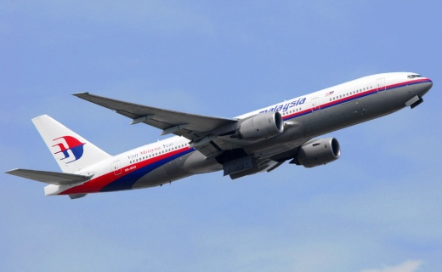

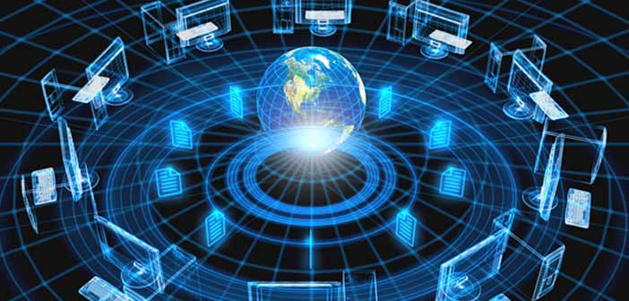
সবাইকে শুভেচ্ছা

Slide 2
শিক্ষক পরিচিতি
মোঃ মোতাহার আলী
সহকারী শিক্ষক
তেঁতুলতলা সরকারি প্রাথমিক বিদ্যালয়
তারাগাঞ্জ, রংপুর।

Slide 3
পাঠ পরিচিতি
শ্রেণিঃ তৃতীয়
বিষয়ঃ প্রাথমিক বিজ্ঞান
পাঠঃ প্রযুক্তির সঙ্গে পরিচয়
বিশেষ পাঠঃ আমাদের জীবনে প্রযুক্তি।
সময়ঃ ৪০ মিনিট
তারিখঃ ০৮/০২/২০১৮ খ্রিঃ

Slide 4
শিখনফল
১০.১.১. পড়াশোনা, যাতায়াত ও কৃষিতে প্রযুক্তির বিকাশ ও ব্যবহার বর্ণনা করতে পারবে।

Slide 5



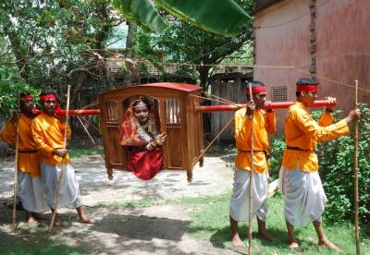

Slide 6
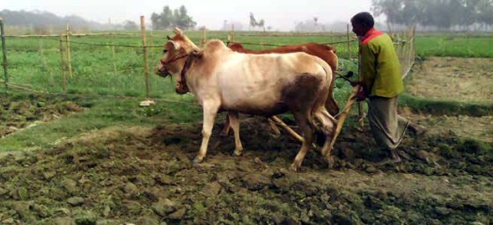
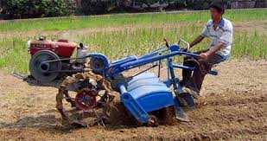
১। ছবিতে কি কি দেখতে পাচ্ছ ?
২। ছবিতে কি করছে?
৩। এগুলো কি ?

Slide 7
আজকের পাঠ
আমাদের জীবনে প্রযুক্তি

Slide 8

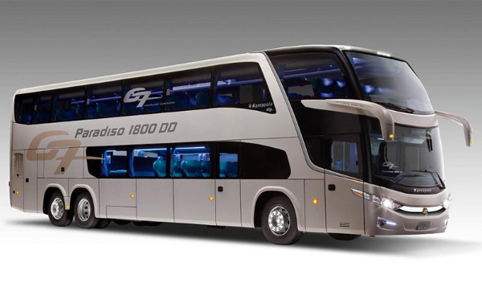
বই দিয়ে আমরা পড়াশোনা করি।
বই
বাসে চড়ে আমরা বিভিন্ন যাতায়াত করি।
বাস

Slide 9
পাওয়ার ট্রিলার দিয়ে আমরা জমি চাষ করি
পাওয়ার ট্রিলার

Slide 10

এবার তোমাদের বইয়ের ৬৩ পৃষ্ঠা বের কর এবং
পড়।

Slide 11

এবার তোমরা প্রত্যেকে একটি করে প্রযুক্তির নাম বল
প্রযুক্তি
কলম
বই
সাইকেল
ঊরো
জাহাজ
পানির পাম্প
পাওয়ার
ট্রিলার

Slide 12

নিচের ছকের মতো একটি ছক তৈরি কর।
দলীয় কাজ
প্রযুক্তির নাম | কী কাজে ব্যবহার করা হয়
কলম
সাইকেল
লাঙ্গল
এর সাহায্যে আমরা লিখি
এর সাহায্যে আমরা যাতায়াত করি।
এর সাহায্যে আমরা জমি চাষ করি।

Slide 13
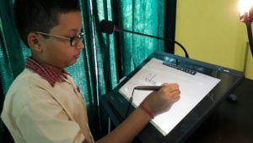
শূন্যস্থান পূরণ কর
একক কাজ
১। বাসে চড়ে আমরা ..................করি।
২। লাঙ্গল দিয়ে আমরা .................. করি।
৩। পেনসিল দিয়ে আমরা ...............।
যাতায়াত
হালচাষ
লিখি

Slide 14
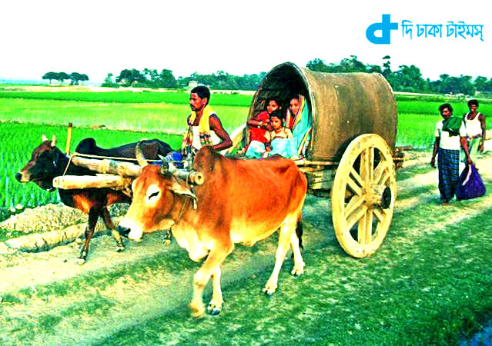
প্রযুক্তি কীভাবে আমাদের সহায়তা করে ?

Slide 15
সবাইকে ধন্যবাদ

